Slide 2
基本資料建立及更新
一、評比路線
二、巡檢路線 與 清理路線
三、排班表

Slide 3
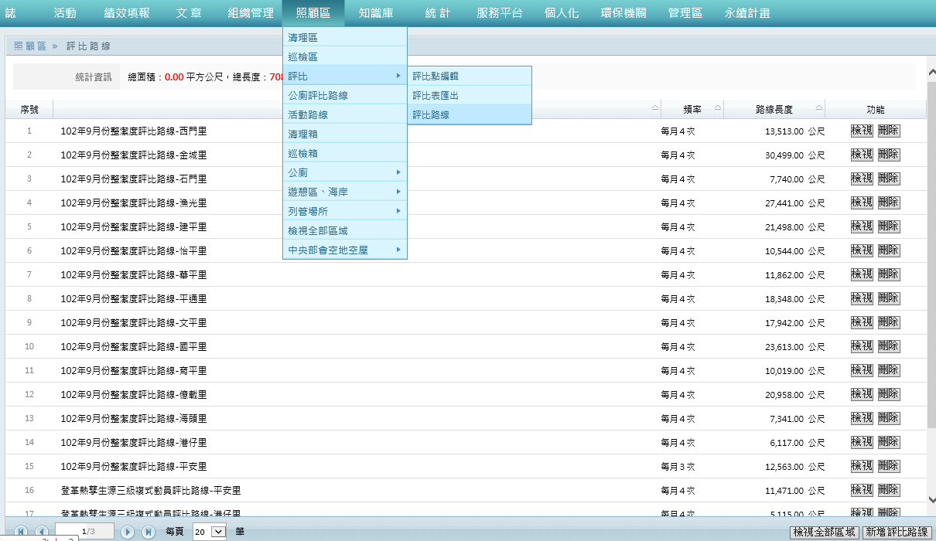
一、評比路線
點選評比路線新增
選擇地址
繪製路線
儲存設定
Step1.1 選擇【照顧區】→
【評比】→【評比路線】點擊
Step1.2點擊【新增評比路線】

Slide 4
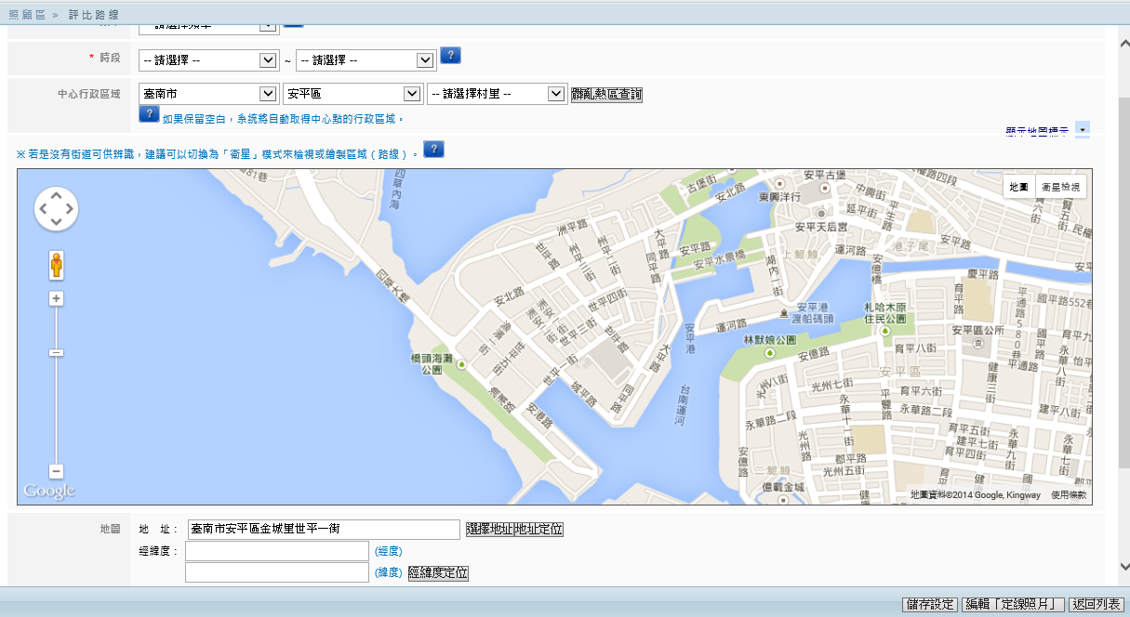
一、評比路線
點選評比路線新增
選擇地址
繪製路線
儲存設定
Step2 點擊【選擇地址】→【帶入地址】→【地址定位】點擊

Slide 5
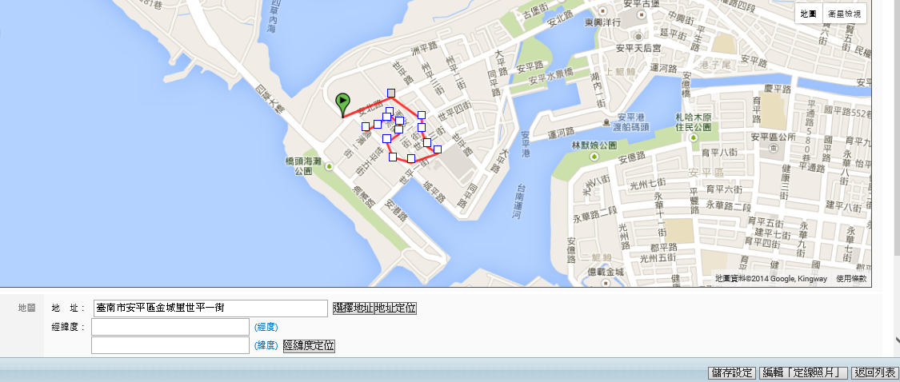
一、評比路線
點選評比路線新增
選擇地址
繪製路線
儲存設定
Step3 利用滑鼠左鍵點擊出方塊，連結成評比路線

Slide 6
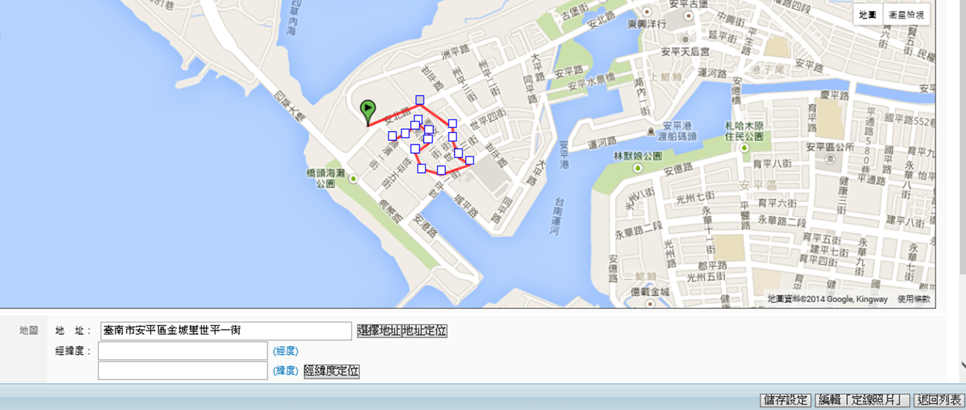
一、評比路線
點選評比路線新增
選擇地址
繪製路線
儲存設定
Step4 設定完畢後點擊「儲存設定」

Slide 7
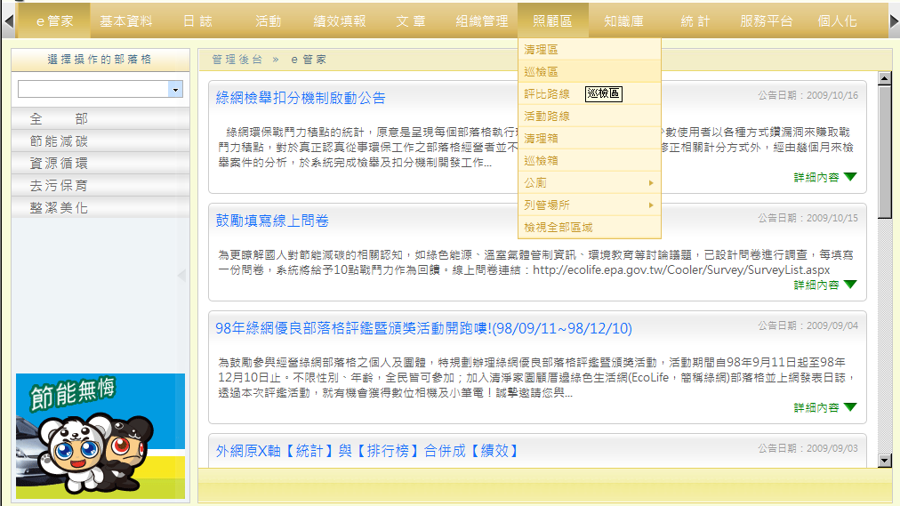
二、巡檢路線 與 清理路線
step1：點選【照顧區】，要畫巡檢路線請點巡檢區，畫清理路線點選清理區

Slide 8
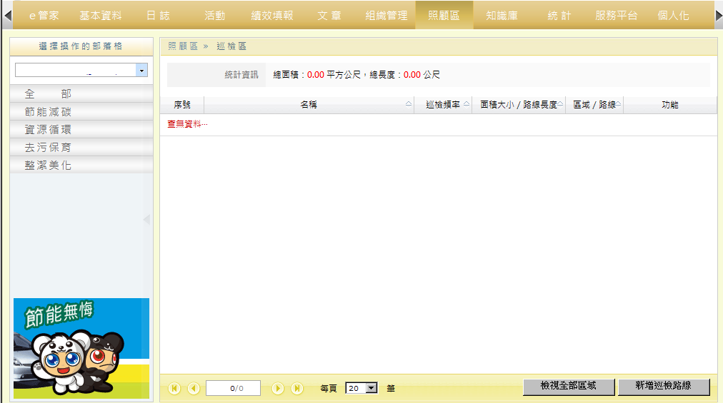
二、巡檢路線 與 清理路線
step2：點選【新增巡檢路線】
若是設定清理路線，則點選新增清理路線

Slide 9
二、巡檢路線 與 清理路線
step4：頻率及時段依照自己安排的情況設定。
step3：輸入路線名稱

Slide 10
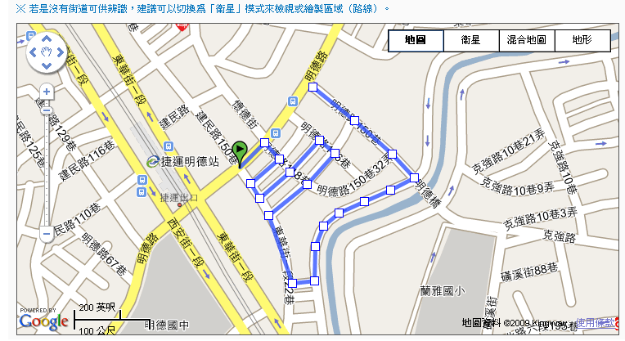
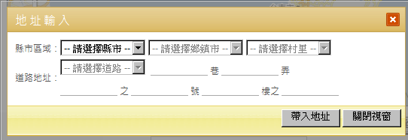
二、巡檢路線 與 清理路線
step8：於地圖上點選滑鼠左鍵，產生方框點後，數個方框點將形成路線，此路線即為巡檢路線。
step7：點選「地址定位」
step5：點選「選擇地址」
step6：利用下拉式選單選擇地址，然後按下帶入地址
step9：按下「儲存設定」

Slide 11
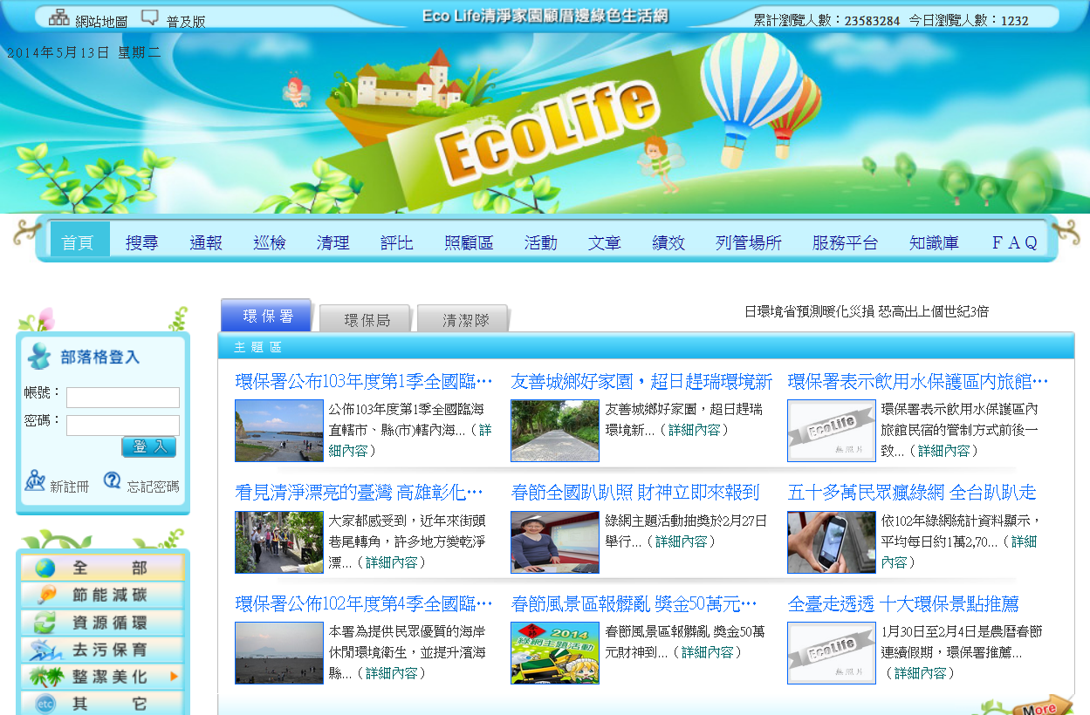
三、排班表
新註冊 帳戶

Slide 12
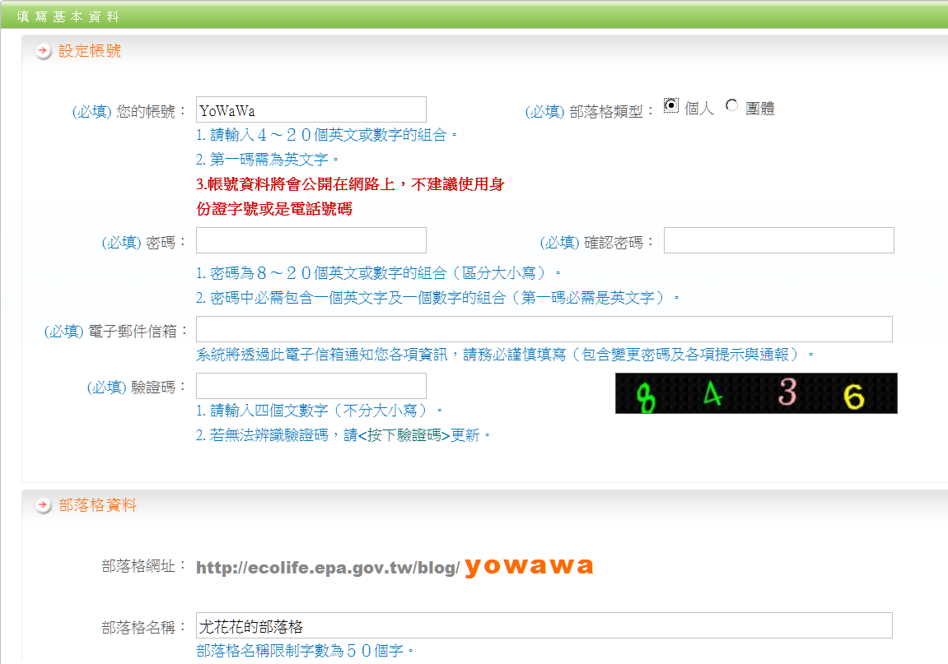
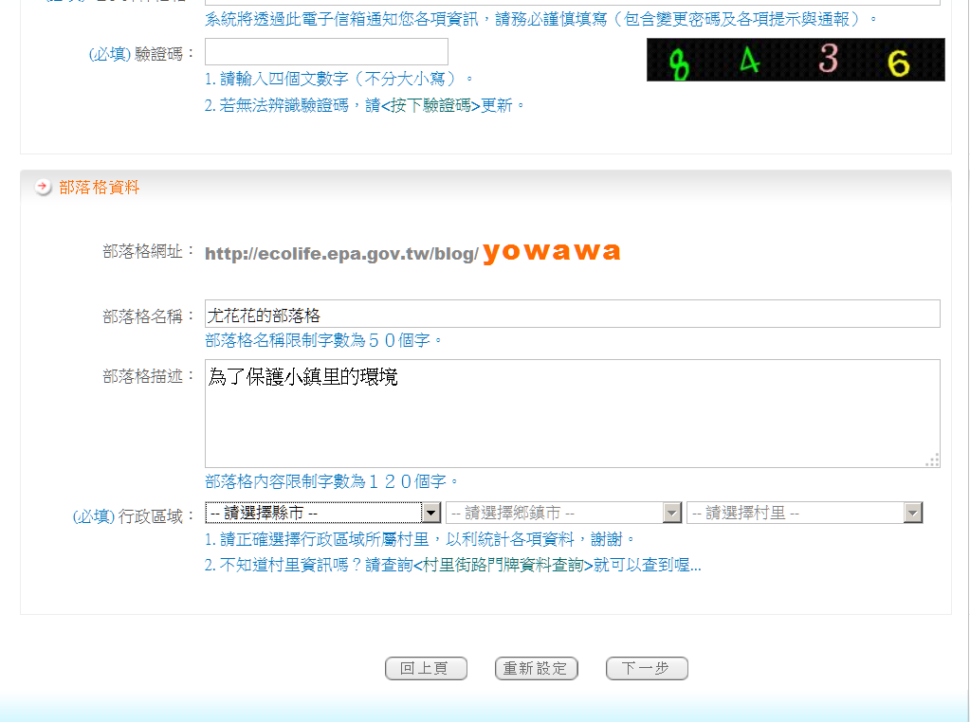
三、排班表
同意條款 -> 建立個人帳戶

Slide 13
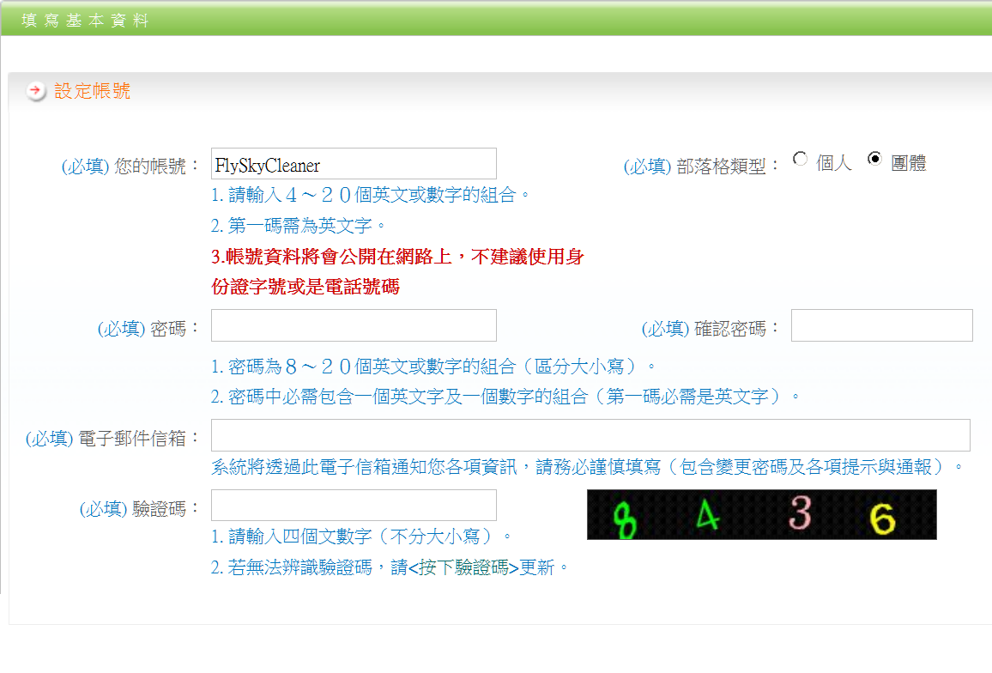
三、排班表
同意條款 -> 建立團體組織帳戶

Slide 14
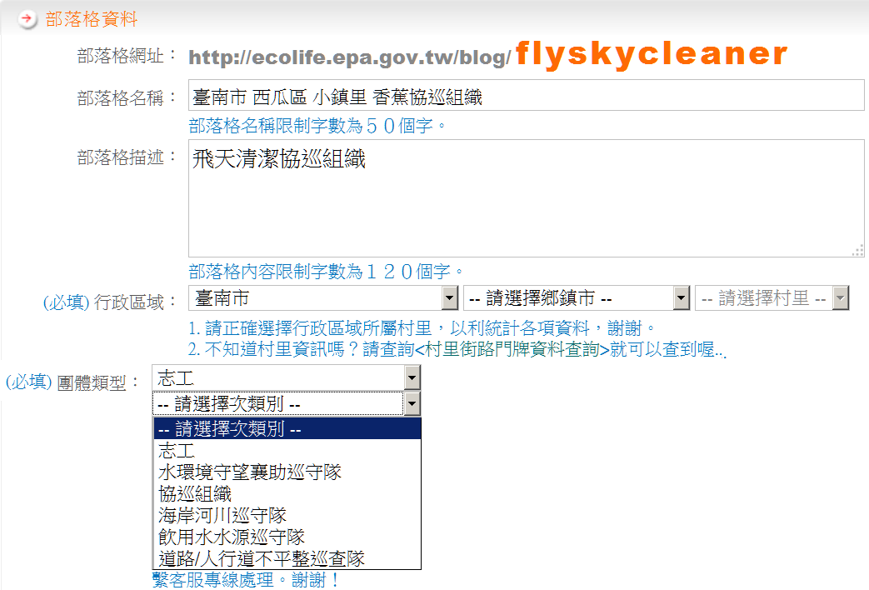
三、排班表
同意條款 -> 建立團體組織帳戶

Slide 15
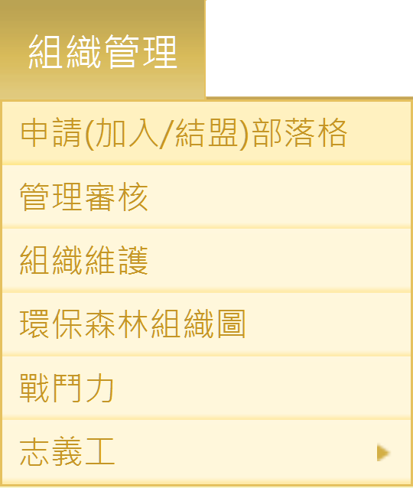
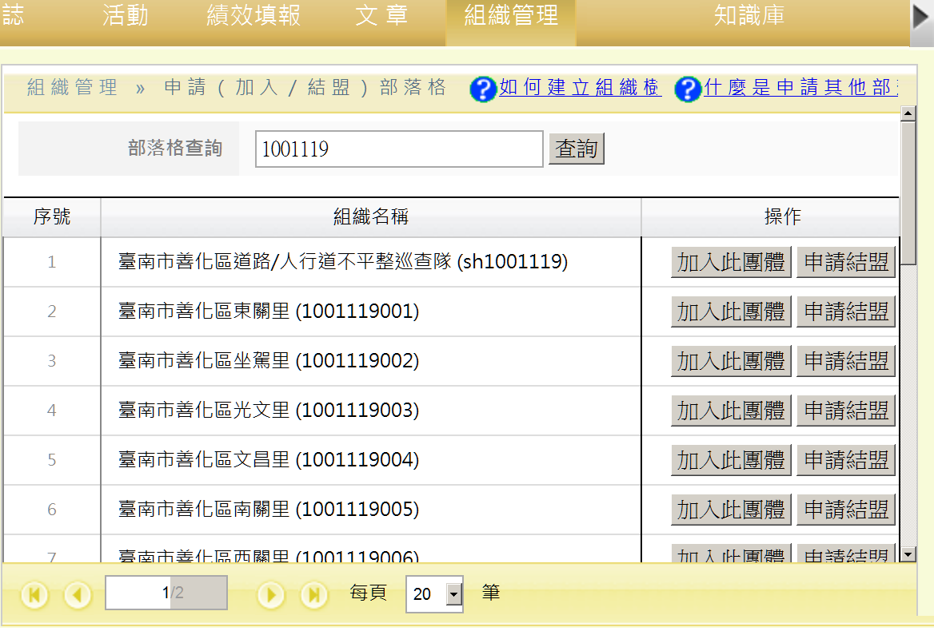
三、排班表
用團體帳戶進入後台操作

Slide 16
三、排班表
用團體帳戶進入後台操作

Slide 17
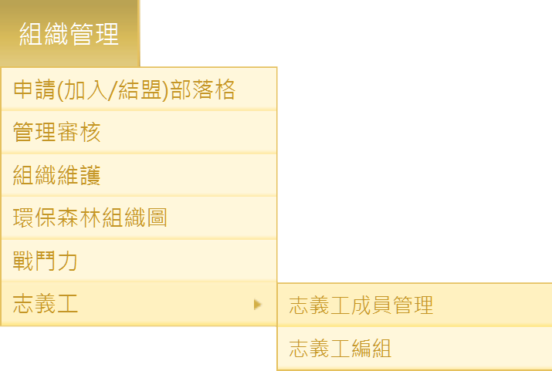
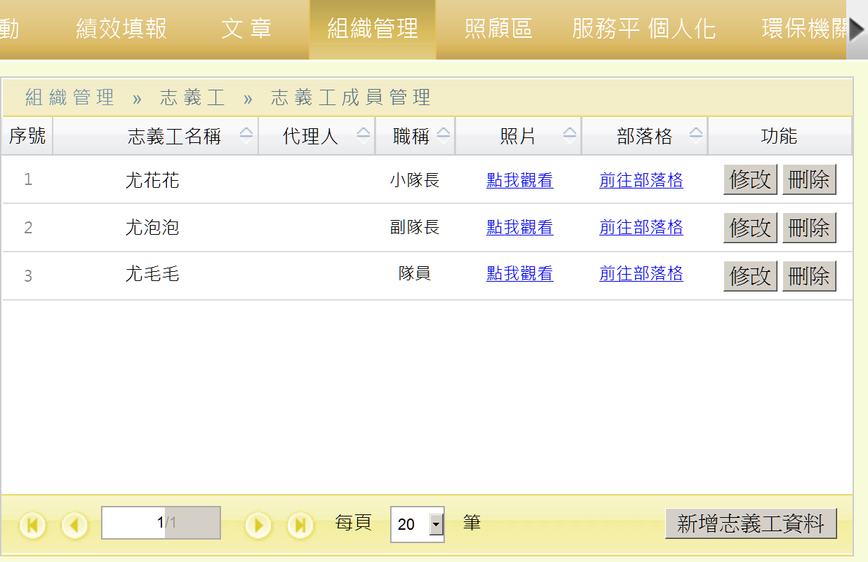
三、排班表
[組織管理] -> [志義工] -> [志義工成員管理]

Slide 18
三、排班表
[組織管理] -> [志義工] -> [志義工成員管理]

Slide 19
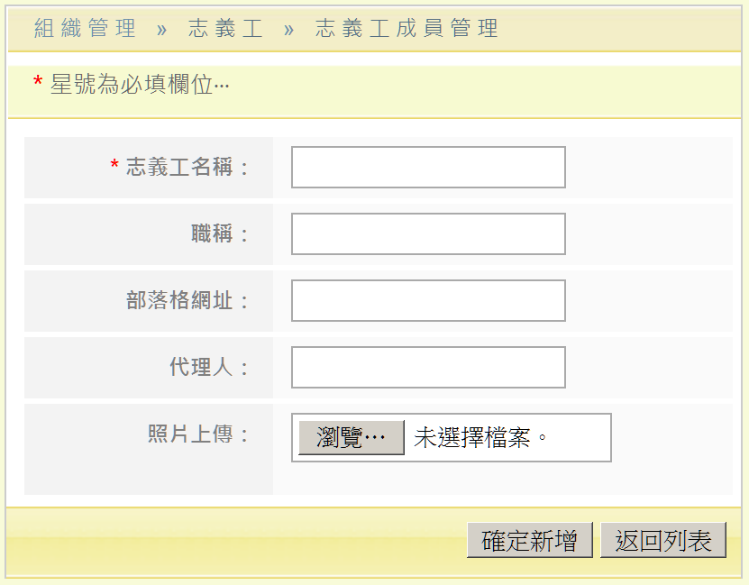
三、排班表
[新增志義工資料] -> 填寫資料 -> [確定新增]

Slide 20
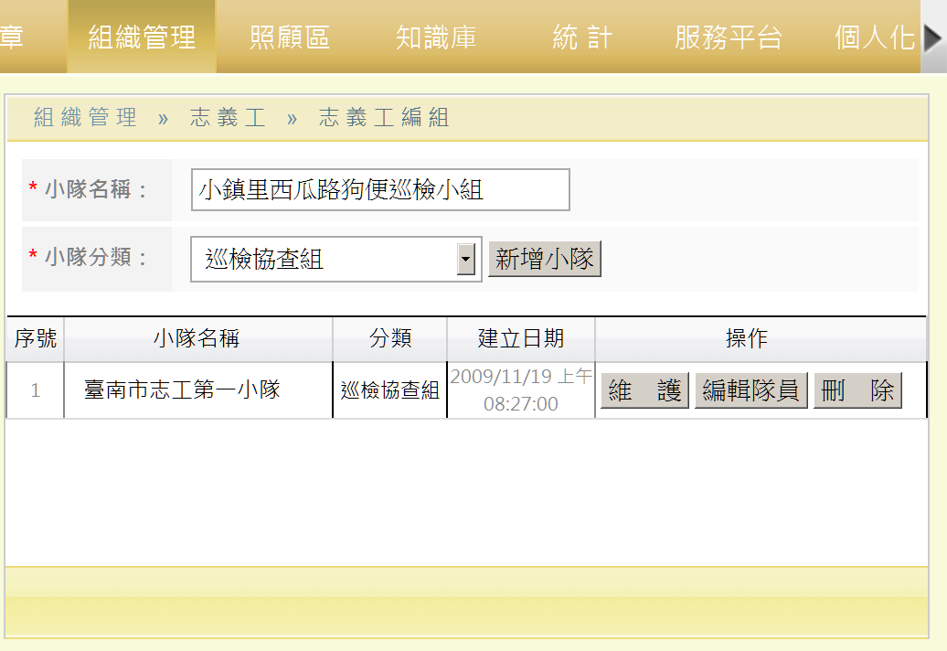
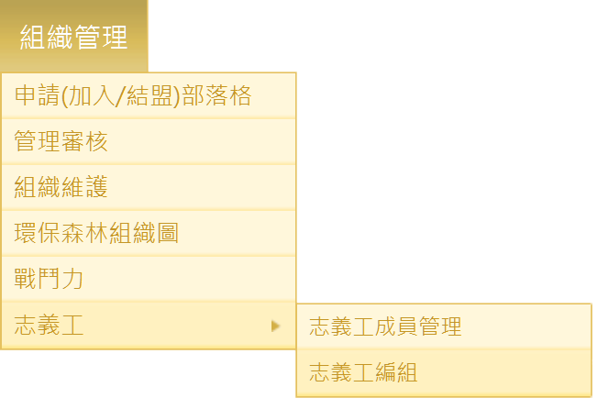
三、排班表
[組織管理] -> [志義工] -> [志義工編組]

Slide 21
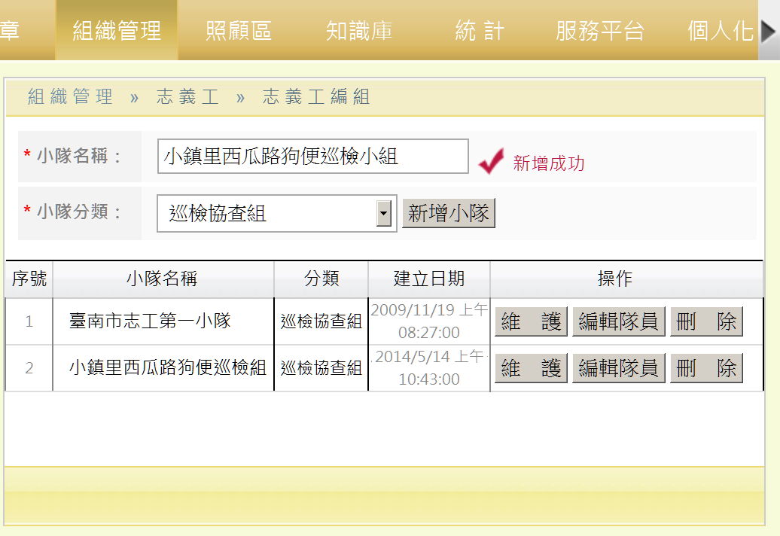
三、排班表
輸入小隊名稱跟選擇分類後 [新增小隊] -> [編輯隊員]

Slide 22
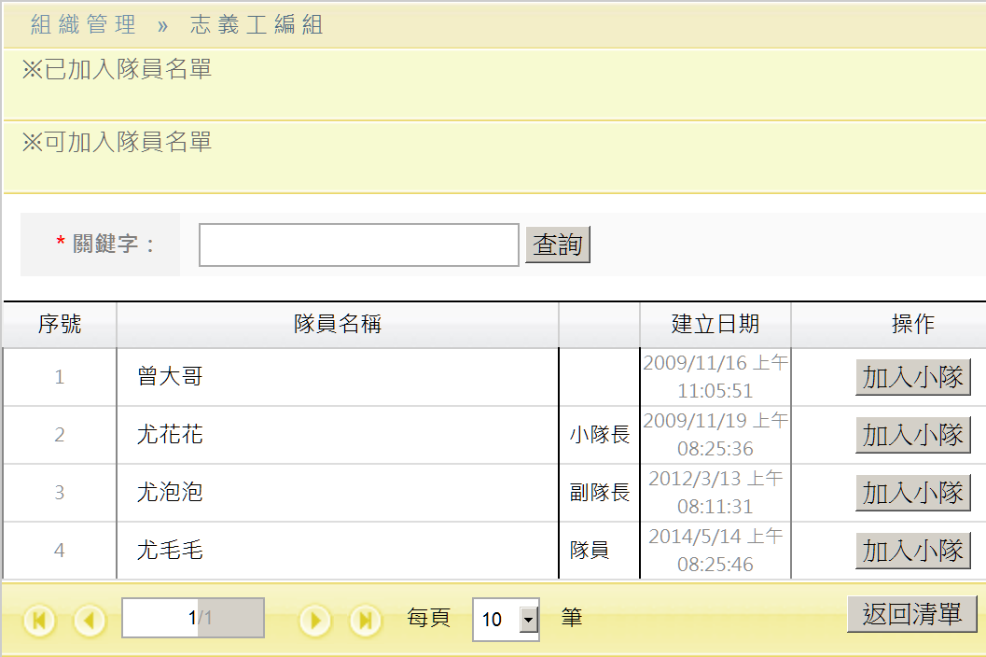
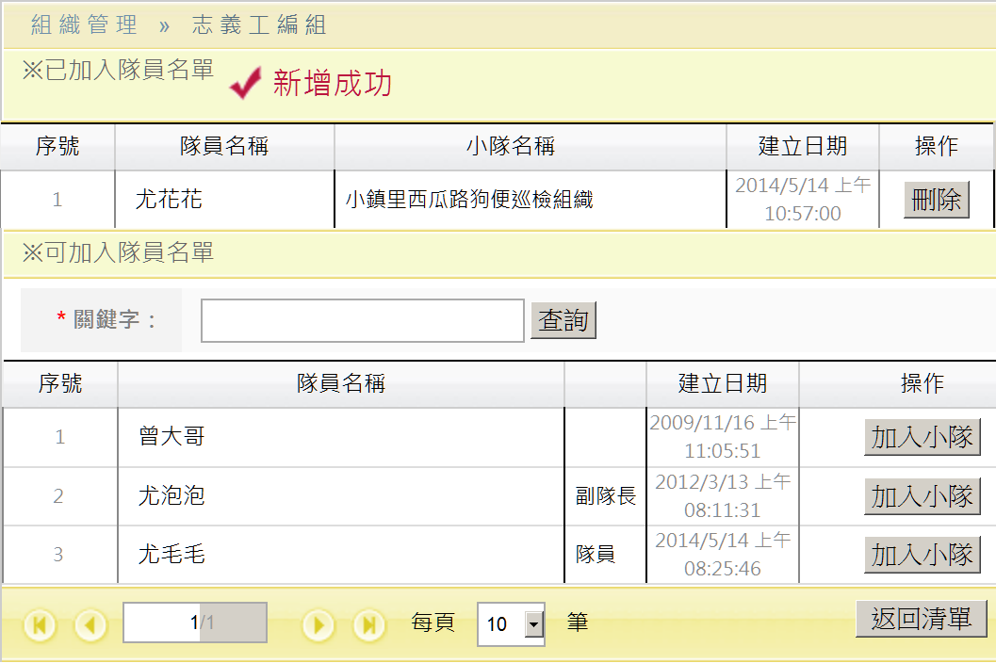
三、排班表
將所屬的志義工加入對應的小隊

Slide 23
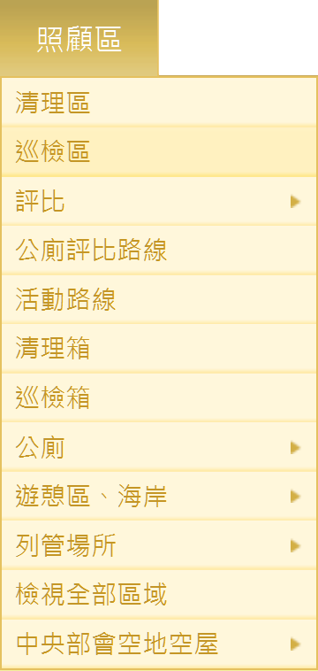
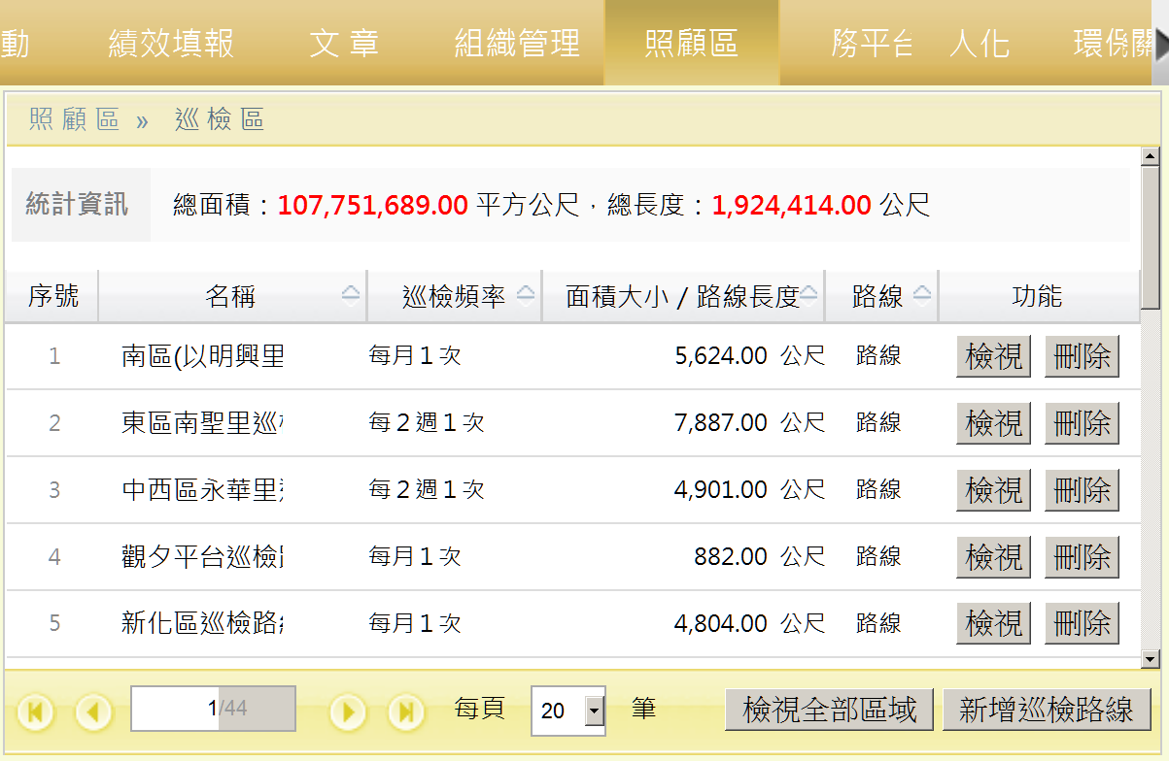
三、排班表
[照顧區] -> [巡檢區] => [新增巡檢路線]

Slide 24
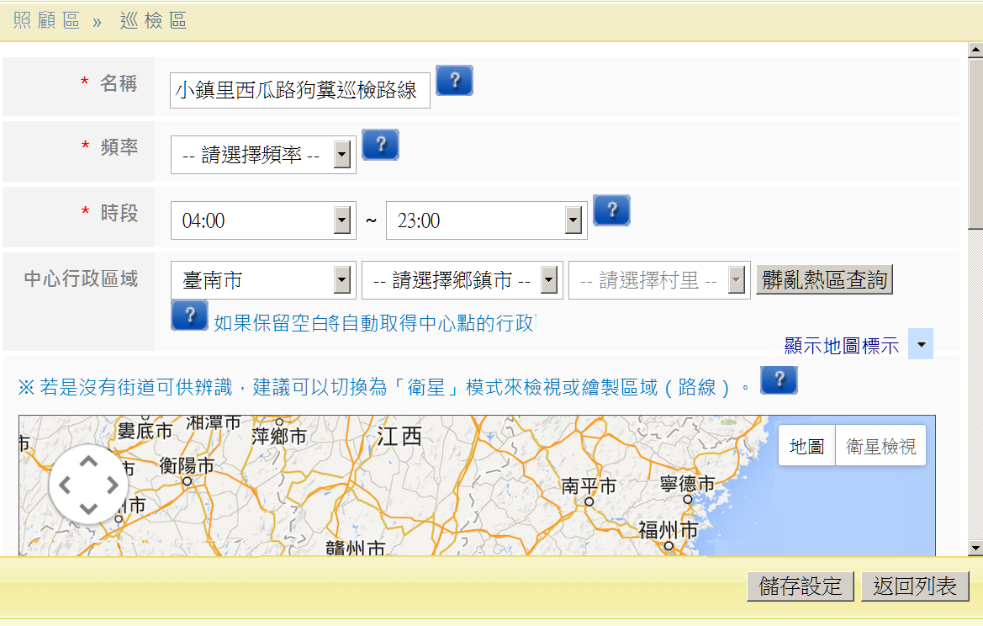
三、排班表
填入該路線的巡檢資料後，點擊 [儲存設定]

Slide 25
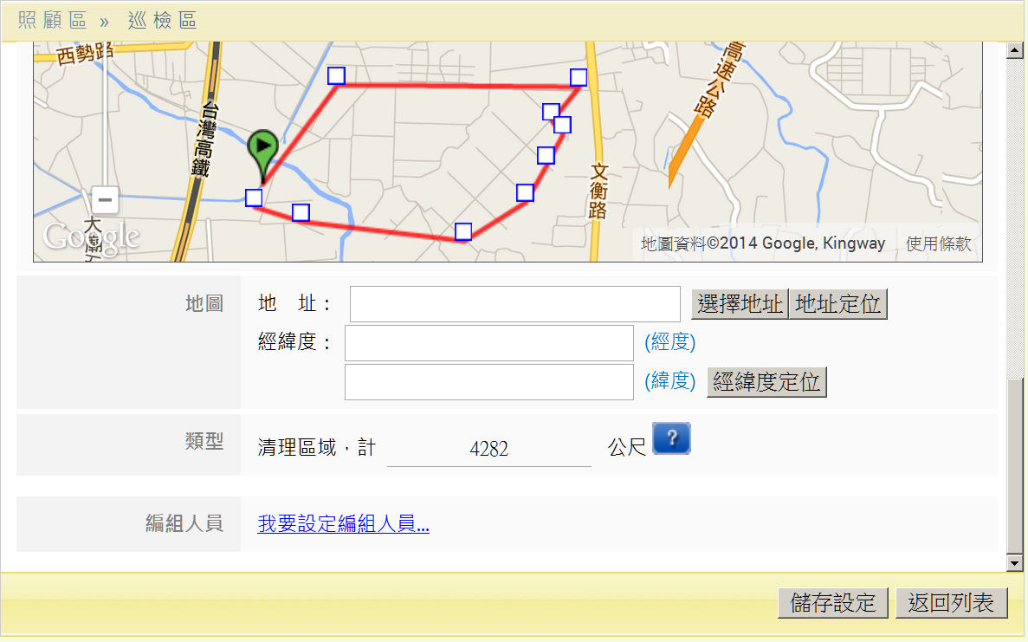
第一個點 = 內有三角形的綠色氣球 = 起始點
最後一點 = 內有正方形的紅色氣球 = 終止點 ( 系統自動轉換 )
消除該點 = 對著該點 點擊滑鼠左鍵
拖曳該點 = 對著該點 按住滑鼠左鍵

Slide 26
[儲存設定]
註：尚未儲存過的新增的巡檢路線無法編組人員

Slide 27
[檢視] -> [編輯照護區] -> 編組人員=>[我要設定編組人員…]

Slide 28
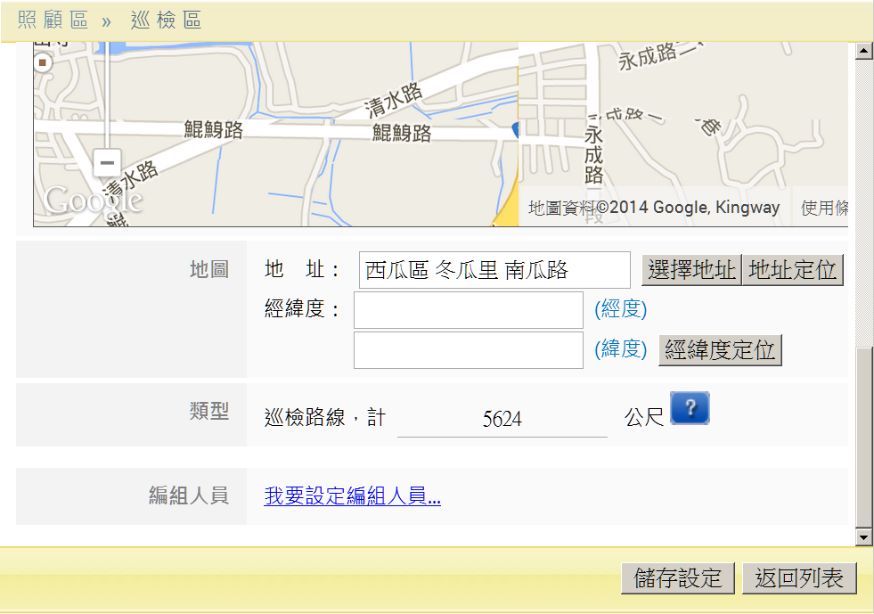
[檢視] -> [編輯照護區] -> 編組人員=>[我要設定編組人員…]

Slide 29
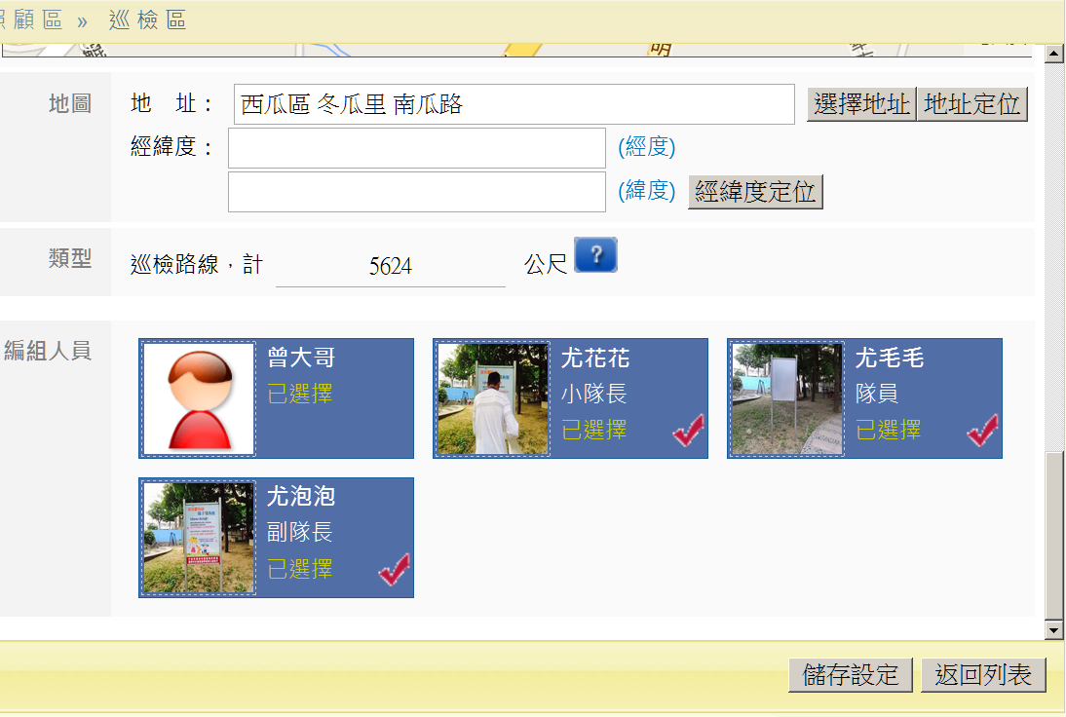
[我要設定編組人員…] => 點選巡檢志工成員 -> [儲存設定]

Slide 30
志義工排班與分配路線給志義工
志義工排班是提供給組織管理者分配巡檢/清理路線的功能。
再進行分配之前，管理者必須先於團體部落格內規劃好巡檢或清理路線，再將路線分配給負責的志義工成員。
組織分配好路線後，志義工成員即可於自己的管理後台發表日誌時，選擇組織分配的路線來發布巡檢/清理的成果。

Slide 31
執行情形
一、巡檢日誌 與 清理日誌
二、發動志義工參與村里環保活動
三、辦理村里自評 與 村里互評
四、登革熱評比日誌
五、公廁評比日誌

Slide 32
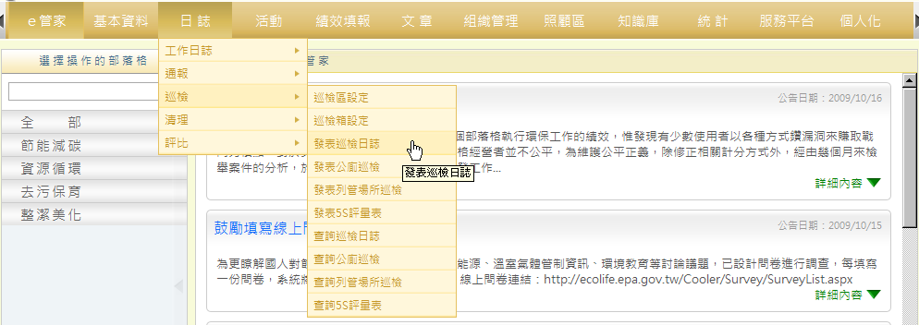
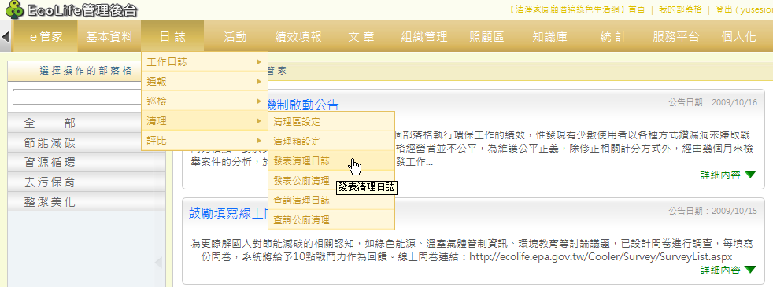
一、巡檢日誌 與 清理日誌
發表巡檢日誌
如果照顧區是設定巡檢路線，請發表巡檢日誌，若是設定清理路線，則請發表清理日誌，兩種日誌操作方式及介面大致相同
step 1:點選【日誌】>>【巡檢】>>【發表巡檢日誌】
發表清理日誌
step 1:點選【日誌】>>【巡檢】>>【發表清理日誌】

Slide 33
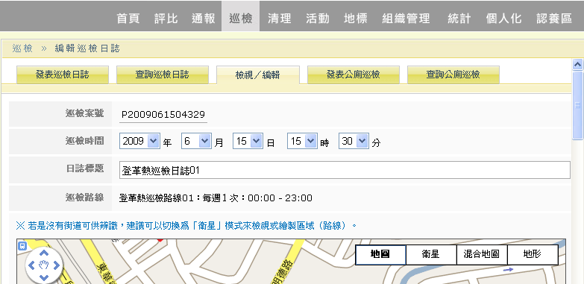
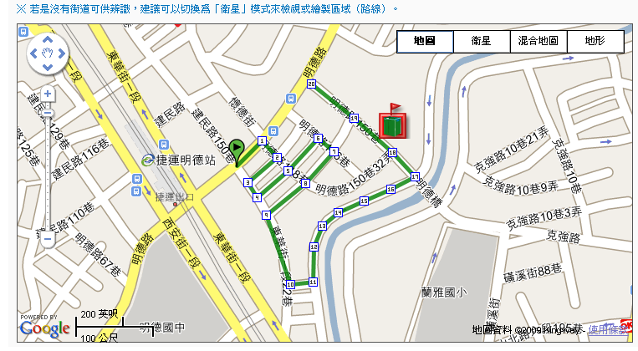
一、巡檢日誌 與 清理日誌
step 2:輸入「巡檢時間」、選擇巡檢路線
step 3:若該巡檢路線有設定巡檢箱，則出現巡檢箱資訊
step 4:點選「建立巡檢日誌

Slide 34
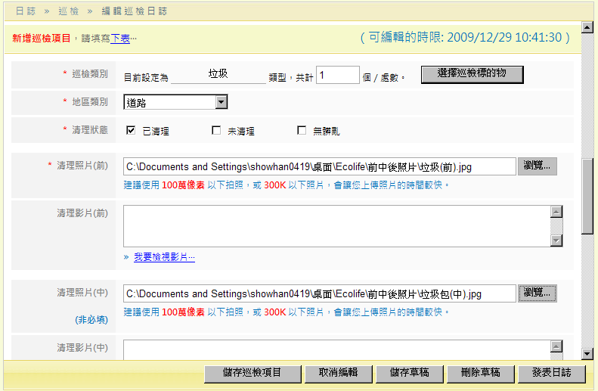
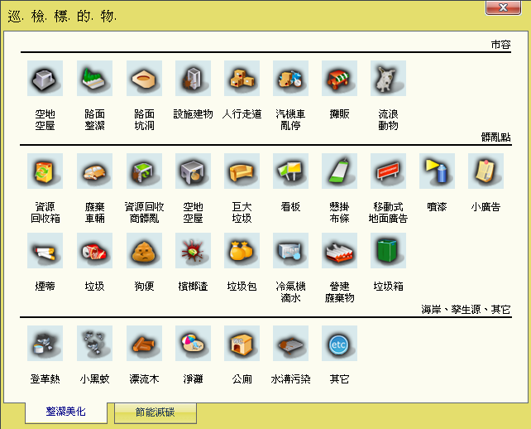
一、巡檢日誌 與 清理日誌
step 5:選擇巡檢標的物
step 6:點選髒亂點，並將圖示擺放到地圖上

Slide 35
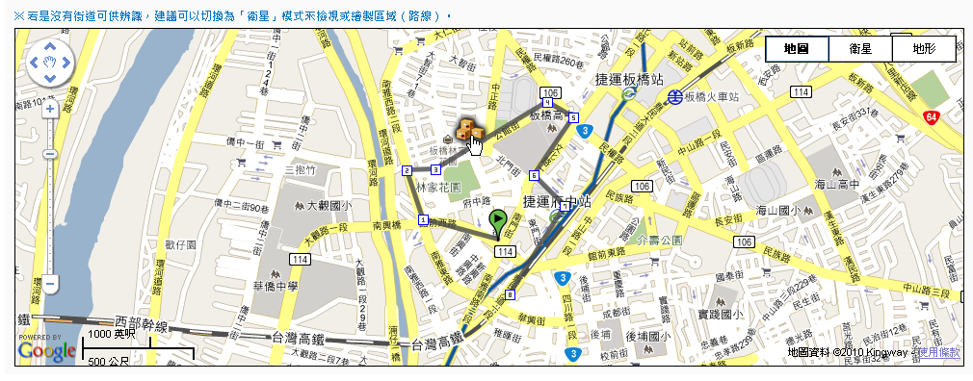
一、巡檢日誌 與 清理日誌
step 7:將滑鼠移到地圖上的正確位置，點選「滑鼠左鍵」，便可將圖示擺放到地圖上。

Slide 36
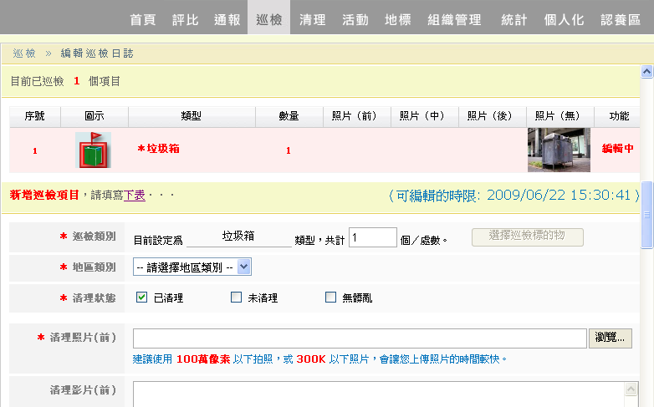
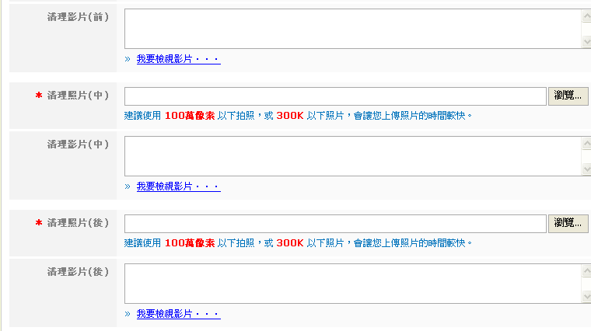
一、巡檢日誌 與 清理日誌
step 8:點選巡檢箱旁的【編輯】
step 10:根據現場實際情況及作為，勾選清理狀態
step 9:選擇「地區類別」
step 11:上傳清理前、中(非必填)、後照片

Slide 37
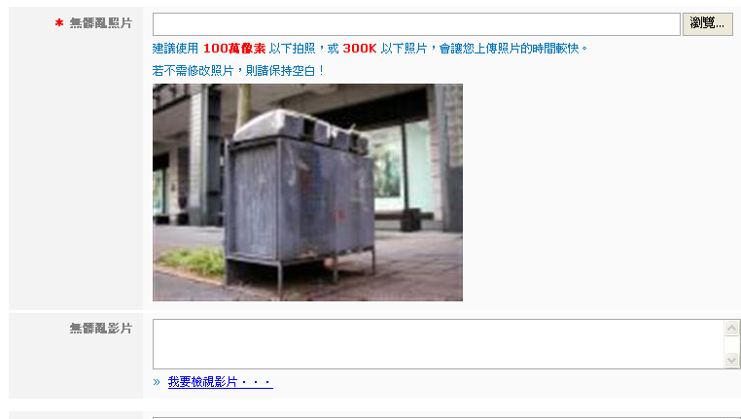
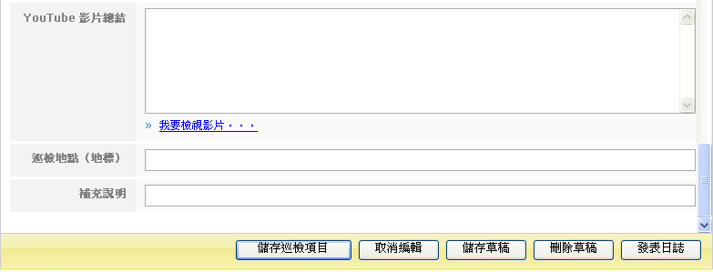
一、巡檢日誌 與 清理日誌
p.s.若無髒亂仍然需要上傳無髒亂照片
step 12:點選「儲存巡檢項目」，回到巡檢日誌編輯主頁面

Slide 38
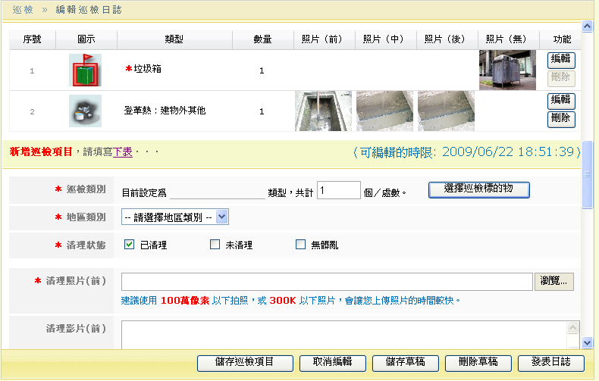
一、巡檢日誌 與 清理日誌
step 13:依照該次 巡檢/清理 所標的的髒亂點項目依序新增至欄位中
step 14:確認內容無誤後，按下【發表日誌】後即可發布巡檢日誌
若之後還要繼續編輯，可選擇【儲存草稿】

Slide 39
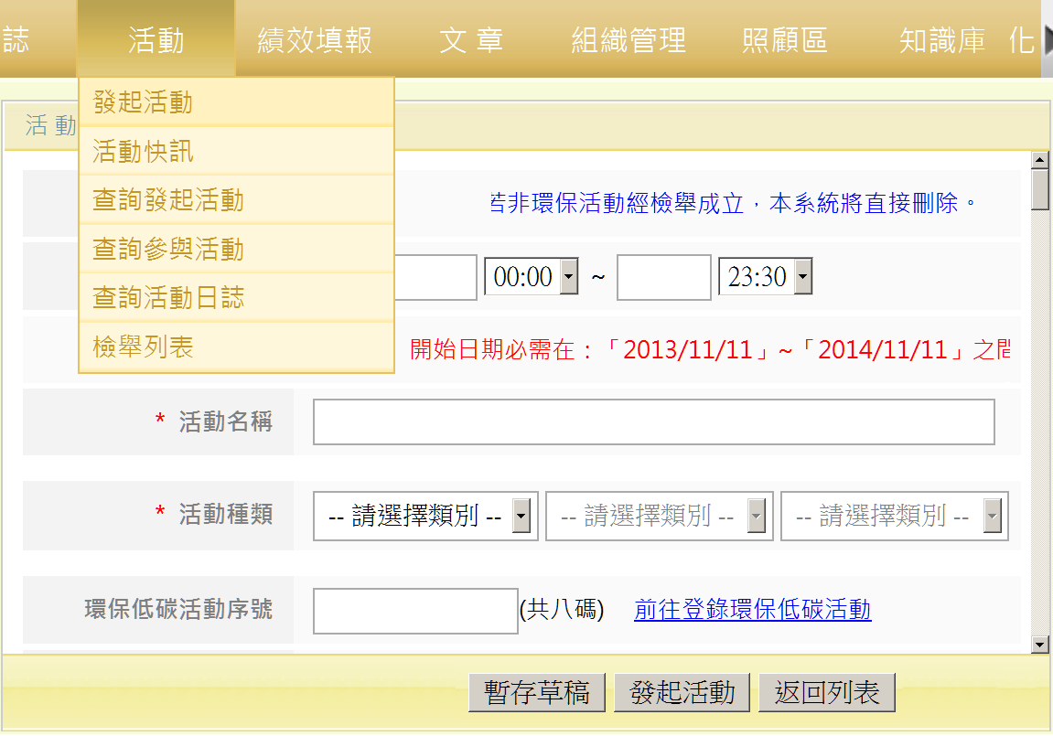
二、發動志義工參與村里環保活動
step1：[活動] -> [發起活動] -> [活動日期] -> [活動名稱]

Slide 40
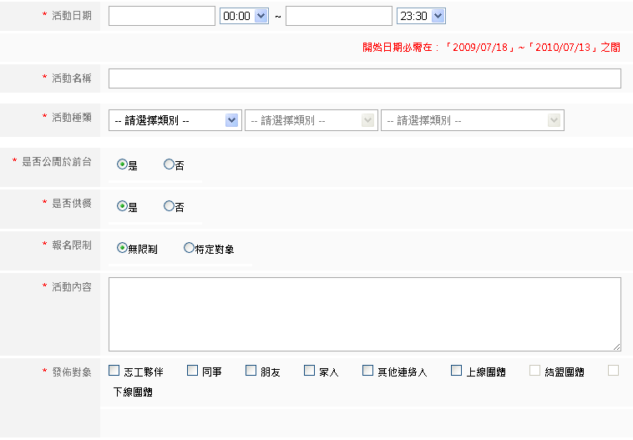
二、發動志義工參與村里環保活動
step2：填寫發起活動基本資料，時間、名稱、種類、公開於前台、供餐、內容、名額限制、發佈對象等項目。
備註：項目前方有「 」表示必填欄位。

Slide 41
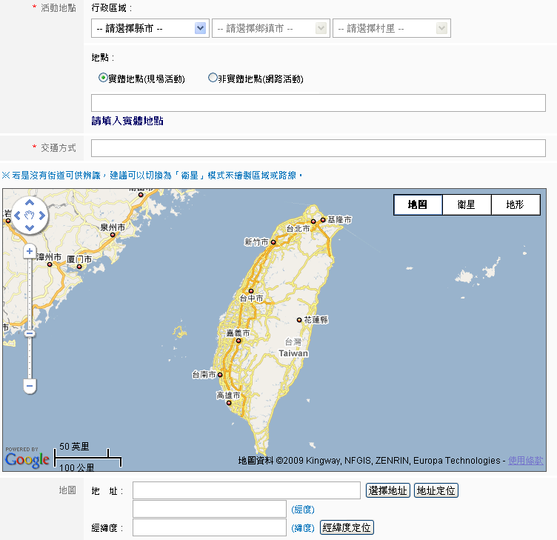
二、發動志義工參與村里環保活動
step3：活動地點設定行政區填寫、實體與非實體地點、交通方式、地圖劃設。

Slide 42
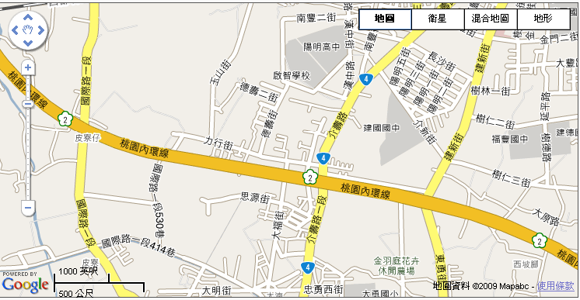
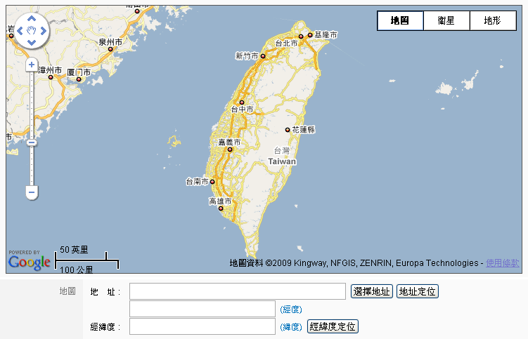
二、發動志義工參與村里環保活動
step4：手動輸入地址，或是選擇並帶入

Slide 43
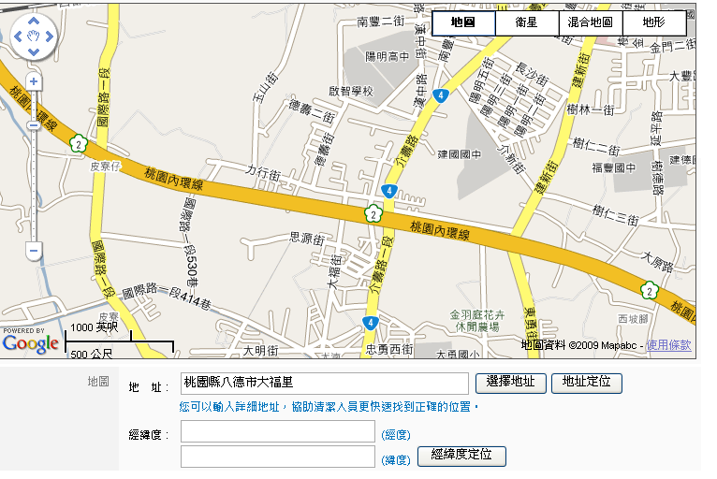
二、發動志義工參與村里環保活動
step5：利用滑鼠在地圖上點選確切的活動地點。
P.S.經緯度無須輸入，系統將自動帶入

Slide 44
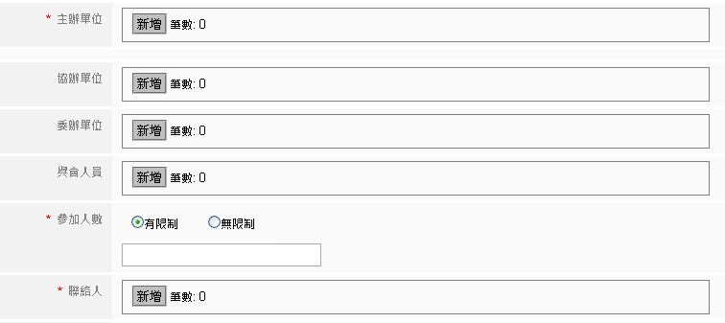
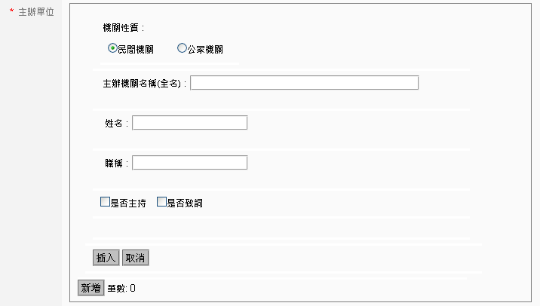
二、發動志義工參與村里環保活動
step6：點選新增，跳出新增單位視窗
step7：填寫主辦單位相關訊息

Slide 45
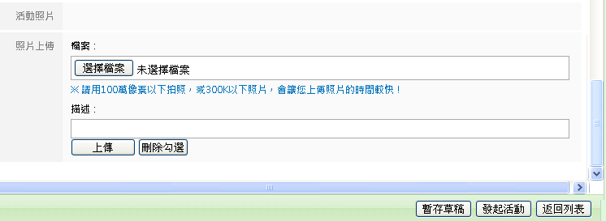
二、發動志義工參與村里環保活動
step8：上傳活動相關宣傳照片、場地...等相關照片；請注意此處照片並非上傳活動時的照片，而是事前相關照片
step9：確定活動資料填寫完成，點選參與活動

Slide 46
二、發動志義工參與村里環保活動
step10：待活動舉辦完成後，點選 [活動] -> [查詢發起活動]，回報活動執行相關成果
備註：撰寫活動日誌不論是自己主動發起或是參與他人發起的活動，填寫方式皆相同。
填寫發起的活動日誌：點選【查詢發起活動】
填寫參與的活動日誌：點選【查詢參與活動】

Slide 47
二、發動志義工參與村里環保活動
step11：點選欲撰寫的該項活動

Slide 48
二、發動志義工參與村里環保活動
step12：檢視活動內容，確認後，點選「發表日誌」

Slide 49
二、發動志義工參與村里環保活動
step13：活動日誌文字編輯區，撰寫活動辦理狀況、辦理與參與之感想
備註：所發起的活動日誌會展現在個人部落格的「文章」中。

Slide 50
二、發動志義工參與村里環保活動
step14：影音標籤插入，支援 YouTube
step15：活動照片選擇後，點選上傳；此處上傳的照片是活動舉辦完後，將活動舉行中與完成的相關照片及成果，非活動事前照片
step16：選擇是否開放留言

Slide 51
二、發動志義工參與村里環保活動
Step17：點選「發表文章」，即完成活動日誌撰寫

